Slide 1
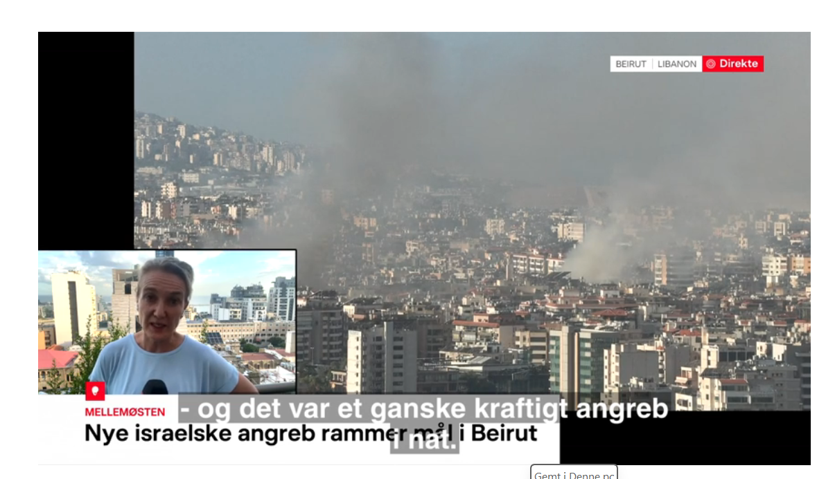
nyhedskriterier
Aktualitet
Væsentlighed
identifikation
Sensation
Konflikt

Slide 2

1.aktualitet
En nyhed skal være ny!
Hvis hovedindholdet er kendt stof, vil den journalistiske vinkel eller historie være det aktualitetsskabende.
Forskellige nyhedsmedier har forskellige definitioner af aktualitet afhængig af, hvor ofte de opdateres (hjemmesider), udkommer (blade, aviser) eller sendes (tv, streaming).
9/11 er et eksempel på en begivenhed, der skete samtidighed med, at nyheden om begivenheden blev sendt > breaking news.

Slide 3
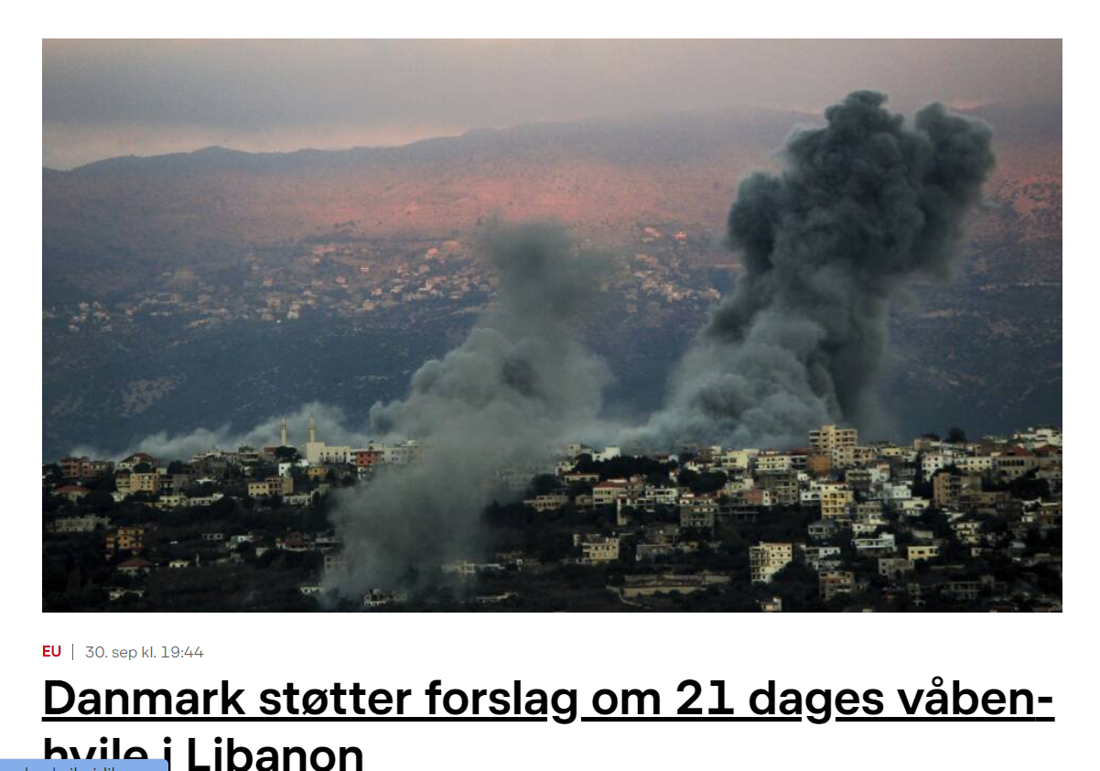
2.væsentlighed
Det kulturelle nærhedsprincip: mindre ulykker, der finder sted tæt på os, er vigtigere end store katastrofer langt væk.
Begivenheder, der finder sted langt væk, kan fortælles med en dansk og/eller personlig vinkel.

Slide 4
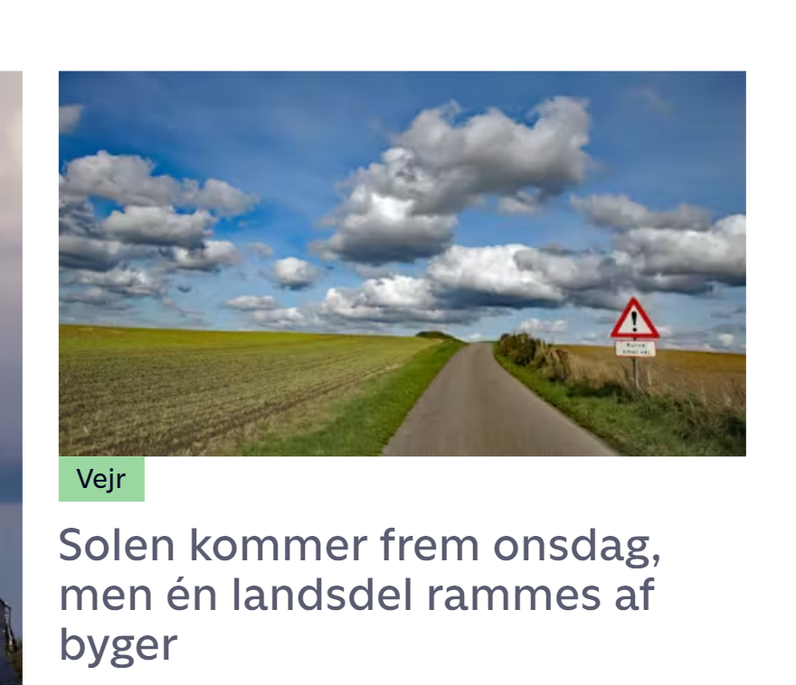
3. konflikt
Konflikter har nemmere ved at være aktuelle end fredelig sameksistens.
Konflikter kan være
Politiske
Arbejdsmarkedsrelaterede
Mellem mennesker
Mellem systemet og mennesker

Slide 5


4.sensation
Hund bider mand > mand bider hund

Slide 6

5. identifikation
Læseren, seeren eller forbrugeren skal kunne identificere sig med indholdet af nyheden
Oplevelsesværdi: konkret og sanselig

Slide 7
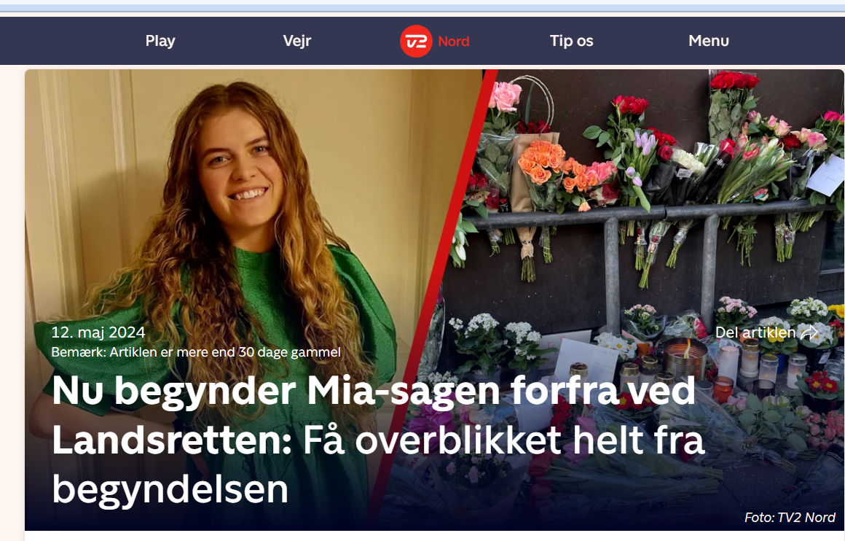
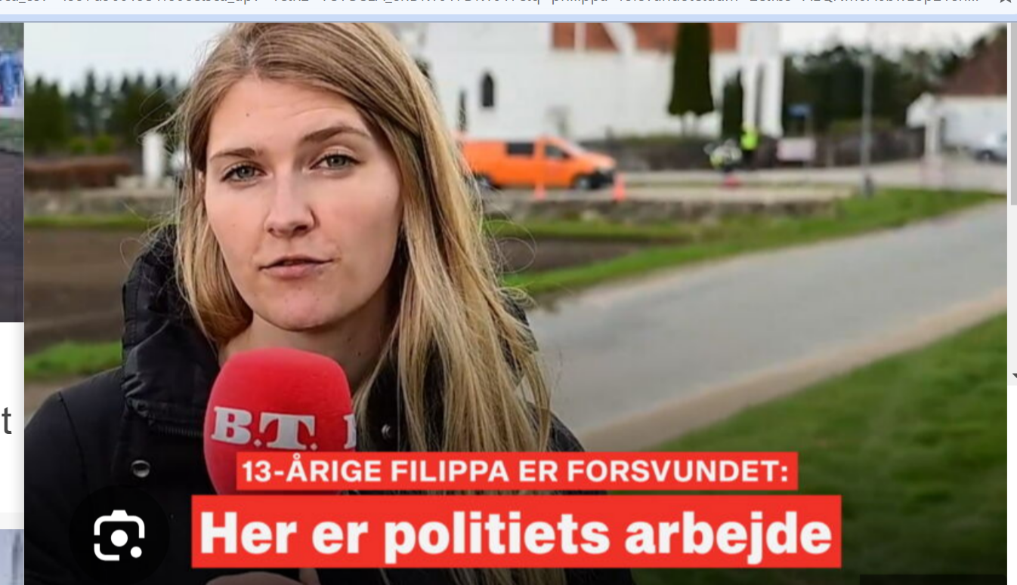

Slide 8
